Slide 1
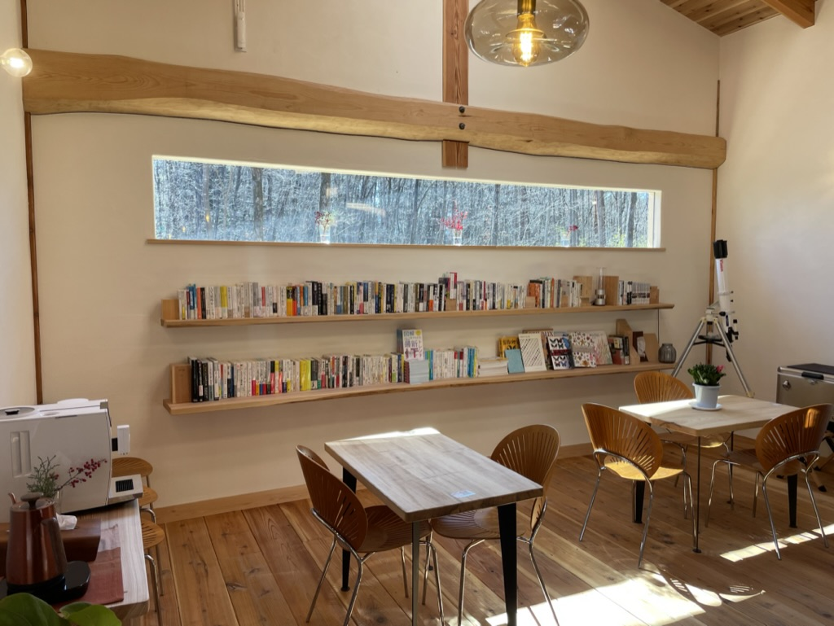
8MATOのいま

Slide 2
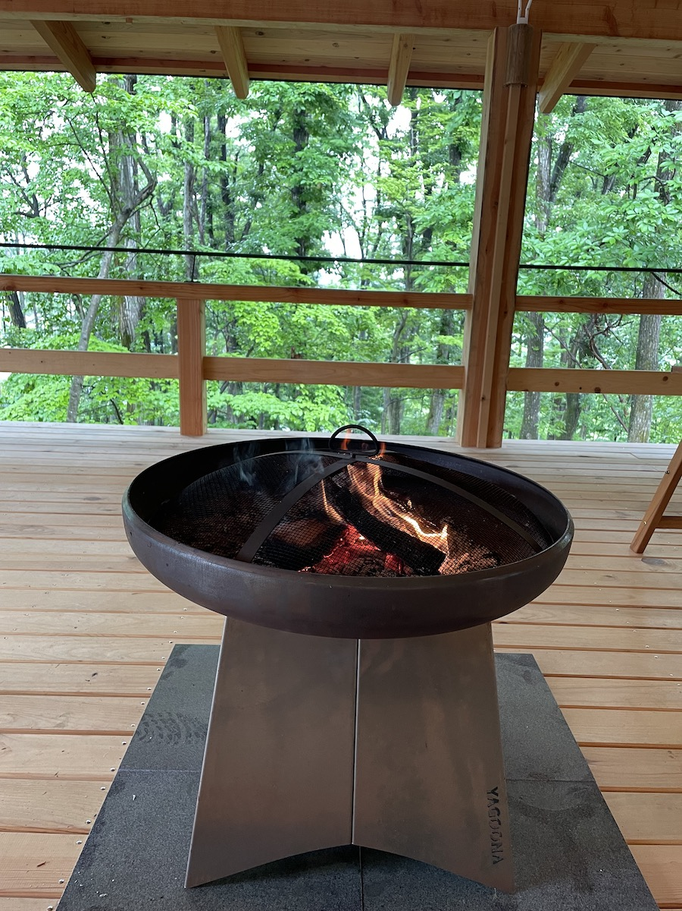
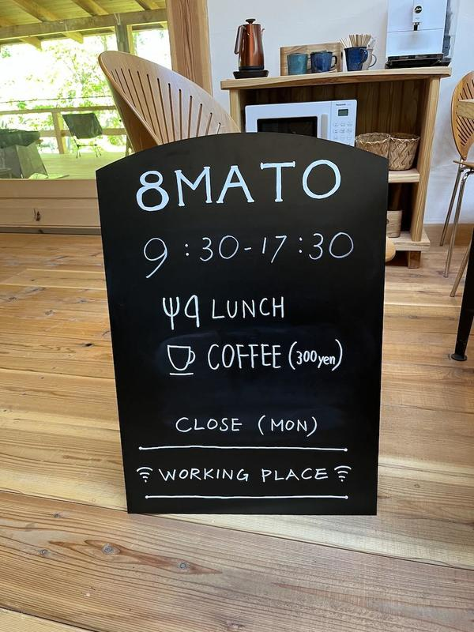
8MATOの初夏

Slide 3
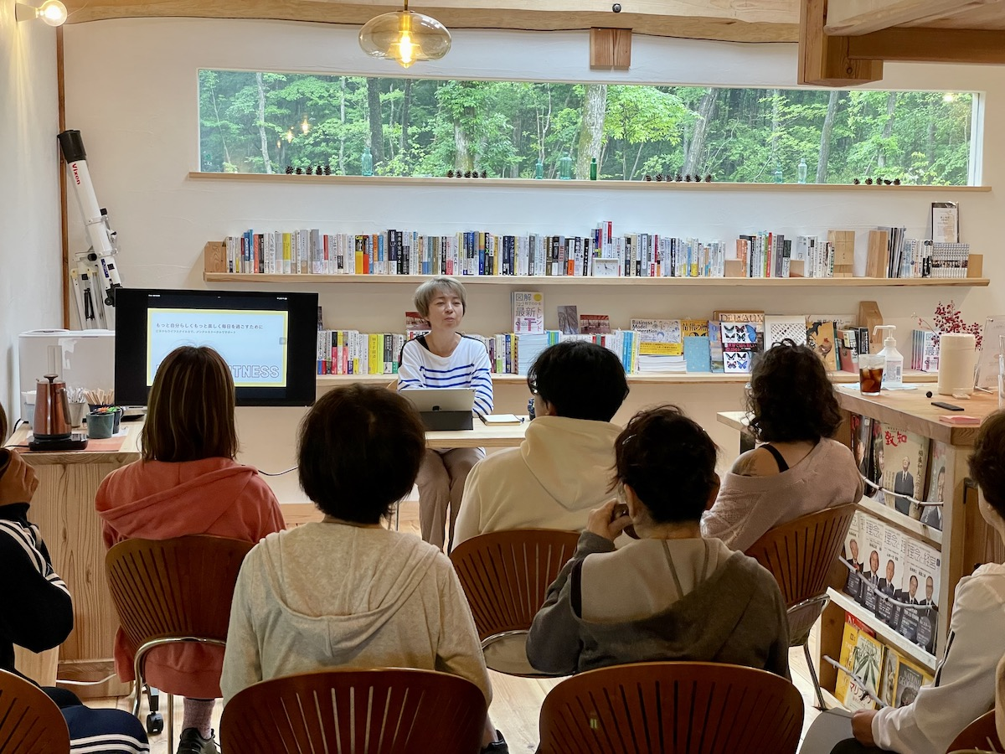
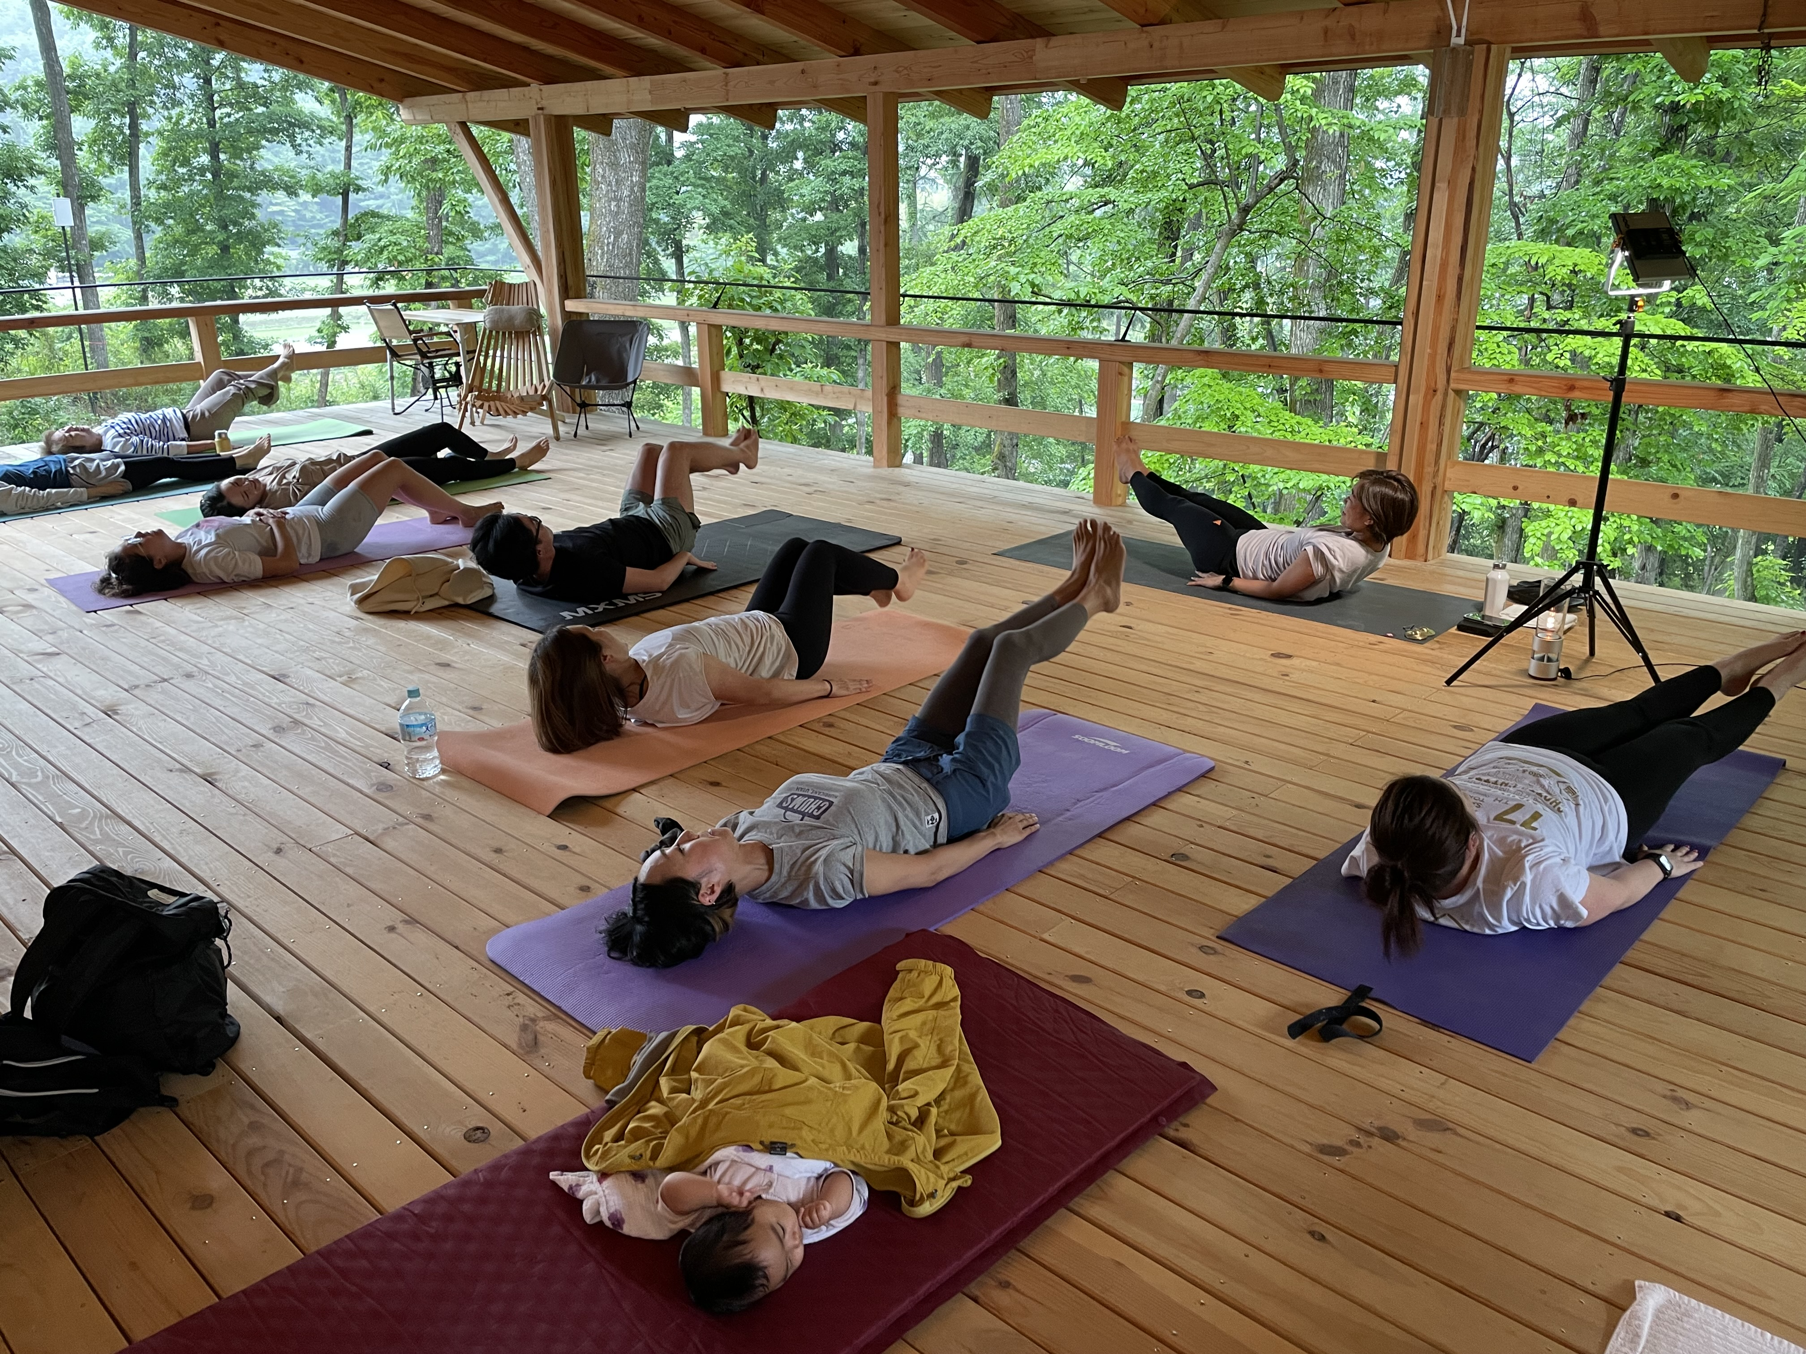
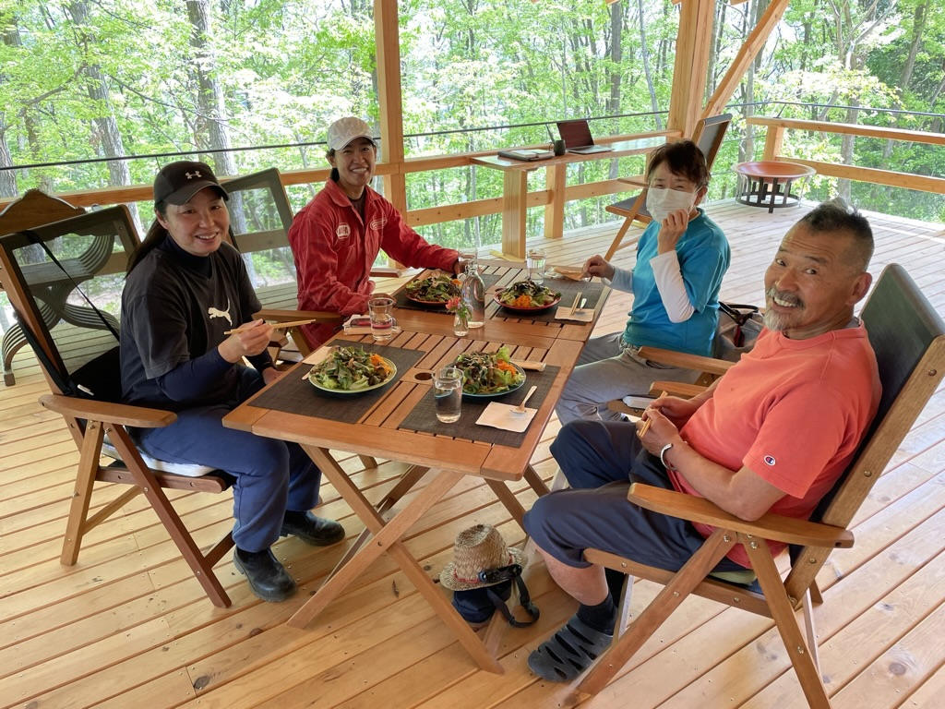
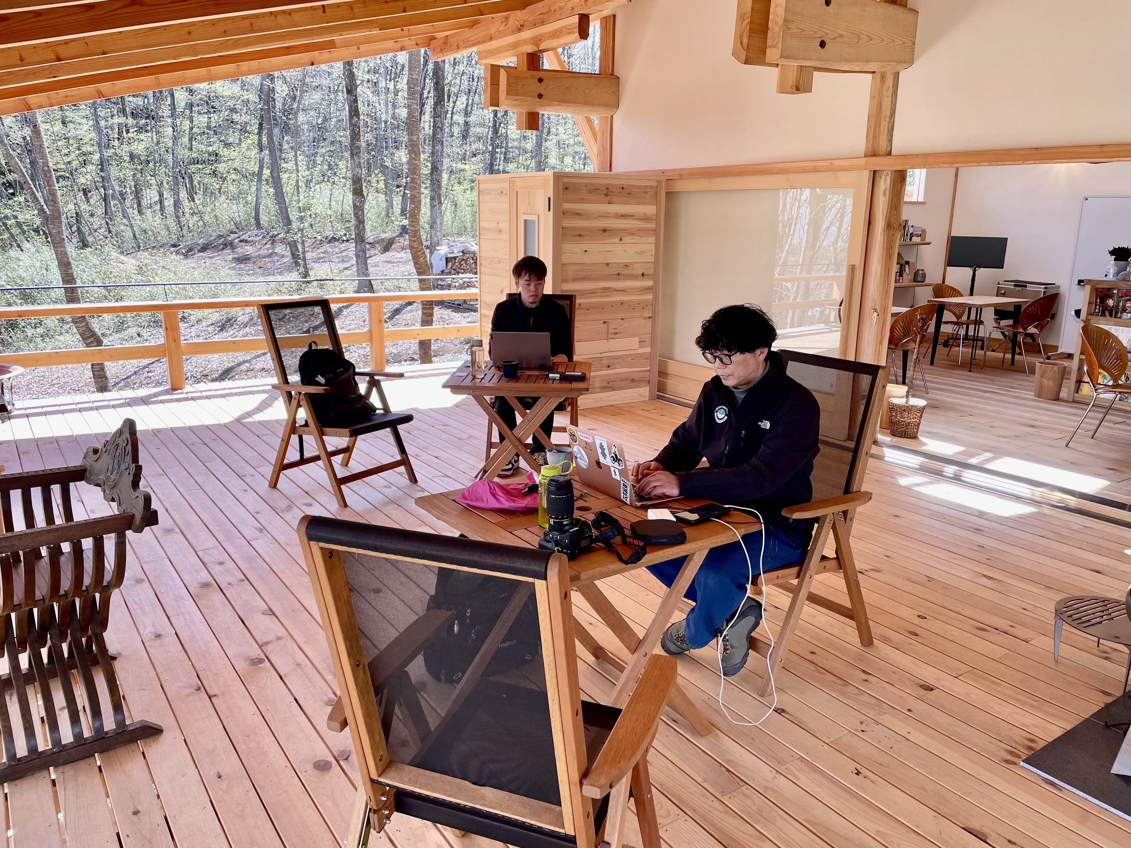
様々な取り組み

Slide 4
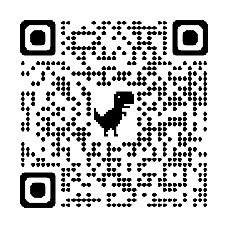
8MATOの情報はこちらから
8MATO ホームページ
8MATO LINE公式

Slide 5
トレンドの構造
歴史的必然から
理由を知る
歴史
相互の関係から
役割を知る
関係
トレンドとは
「関係」が変化する「歴史」

Slide 6
「イノベーション」と「インベンション」の違い
失敗を許容・奨励する組織風土
現場への大幅な権限委譲
迅速な意志決定とフィードバック
イノベーション
Innovation
新しい組合せによって
これまでにない価値を創造し
不可逆的な行動変容をもたらすこと
インベンションInvention（発明）
これまでにはなかった
新しい「もの／こと」を創り
新たな価値を産み出すこと
高速な試行錯誤
フィードバックとアップデート
丁寧な試行錯誤
知識の蓄積・ひらめき・洞察

Slide 7
スマートフォンとは何か？
2007年

Slide 8
イノベーションとデジタル
イノベーション
Innovation
新しい組合せによって
これまでにない価値を創造し
不可逆的な行動変容をもたらすこと
デジタル
高速な試行錯誤
フィードバックとアップデート
様々な組合せを高速に検証
レイア構造化・抽象化された要素

Slide 9
参考：優れたエンジニアのマインドセット
自律した個人
客観価値の追求：主観に囚われることなく、客観的に物事の本質や原理原則を求める
技術の力（未来を創り出す力）を信じている。
特定の技術にこだわることなく、他の領域にも関心を持ち、自分の領域を広げることを楽しめる。
常識を疑い、ものごとの本質あるいは原理原則を捉えようとする。
利他の追求：利己を排除し、利他を追求する
Don't become a Heroすなわち、チームとしての価値を出すことを第一に考え、そこでの自分の役割を最大限に、かつ積極的に果たそうとする。
HRT（Humility：謙虚な気持ちで常に自分を改善し、Respect：尊敬を持って相手の能力や功績を評価し、Trust：信頼して人に任せる）ことを心がけている。
社会の発展やお客様の幸せなど、世のため人のために貢献することを意識している。
至高の追求：現状に妥協せず、常に最高を追求する
頭で考えるだけではなく、自分で手を動かして、確かめながら体験的に理解を深めようとする。
どんなに複雑なモノでも本質を見極め、何事もシンプルに捉えて設計できる（ゴールの法則の実践）。
何よりも、常に品質を重視する。常にお客様目線（社内基準では無く）で品質を考え、自身の行動に反映させる（TQMの実践）。
ゴールの法則：正常に動作する複雑なシステムは、例外なく正常に動作する単純なシステムから発展したものである。逆もまた真であり、ゼロから作り出された複雑なシステムが正常に動作することはなく、またそれを修正して動作させるようにもできない。正常に動作する単純なシステムから構築を始めなければならない。
TQM：経営管理手法の一種。Total Quality Managementの頭文字を取ったもので、日本語では「総合的品質管理」と言われている。TQMは、企業活動における「品質」全般に対し、その維持・向上をはかっていくための考え方、取り組み、手法、しくみ、方法論などの集合体であり、それらの取り組みが、企業活動を経営目標の達成に向けて方向づける。

Slide 10
参考：優れたエンジニアの行動習慣
自律した個人
会社や組織、上司に言われなくても、以下を自分でこれを実践し、自分で育ってゆく。
自らが目指す未来の自分を描く。
それに向かって、オープンな場も含めて学び、切磋琢磨する。
それを現業に活かして成果を出す。
その成果が認められて、得意分野として新たな仕事を（社内であれ社外であれ）得ることができる。
そんな実践を通じて更に技術が磨かれる。

Slide 11
ネットコマース株式会社
180-0004 東京都武蔵野市吉祥寺本町2-4-17
エスト・グランデール・カーロ 1201
http://www.netcommerce.co.jp/

